Slide 1
PROCESO DE AUTOARCHIVO
Capacitación Comunidad Universitaria
Departamento de Física

Slide 2
¿Como subir su trabajo de grado al repositorio?
¿Como ingresar al repositorio institucional UPN?
¿Como registrarse en el repositorio institucional UPN?

Slide 3
Antes de iniciar el procedimiento como estudiante recuerde tener listo:
1. Resumen de Publicación.
2. Palabras clave en español y en ingles.
3. Referencia bibliográficas.

Slide 4
Ingrese al repositorio con su usuario

Slide 5
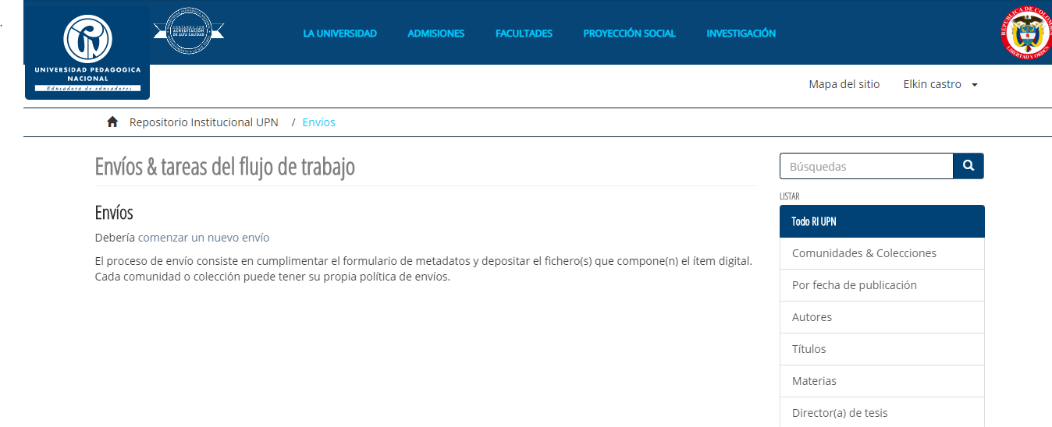
Diríjase al final de la pagina

Slide 6
Seleccione:
“Envíos”

Slide 7
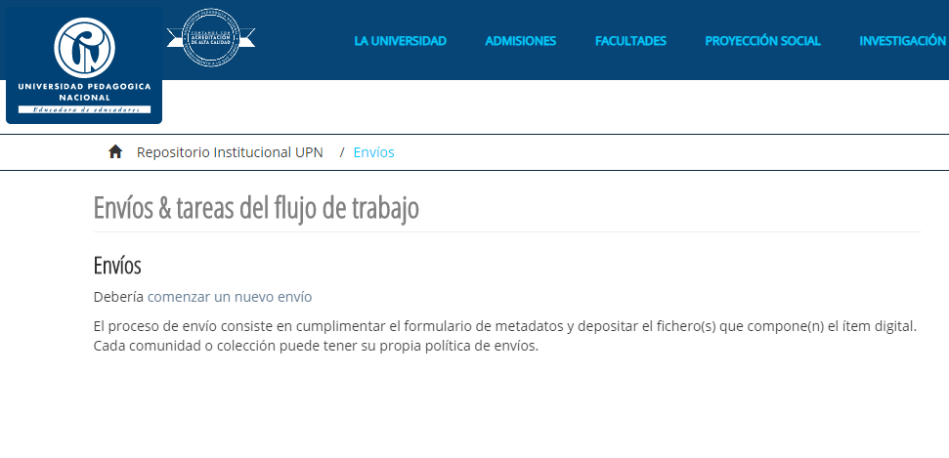
Seleccione:
“comenzar un nuevo envío”

Slide 8
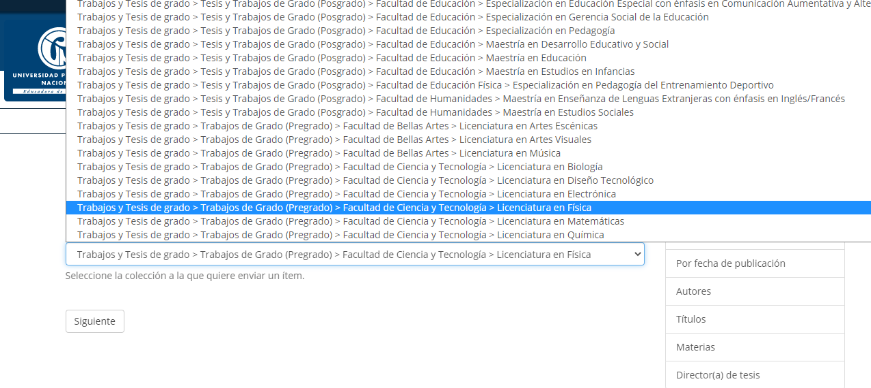
Seleccione la opción de su preferencia

Slide 9
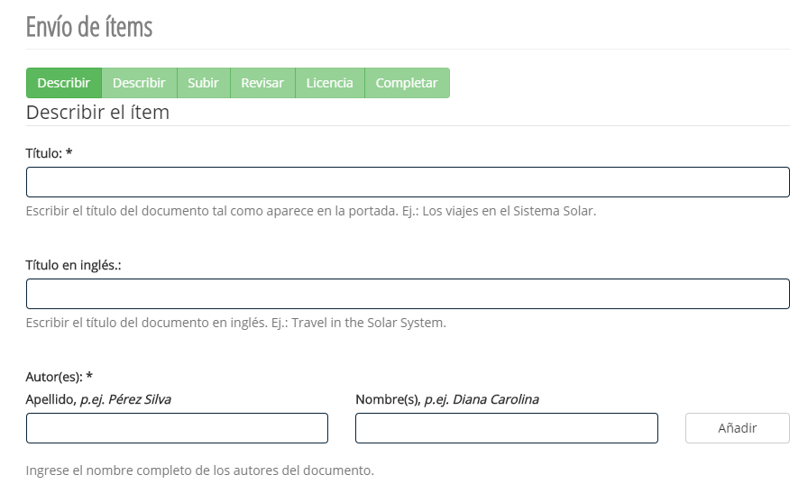
1. Diligencie los ítem con los datos solicitados
2. Los ítems con * son de carácter obligatorio para proseguir con el formato
4. Aquí podrá añadir mas participantes si es el caso
3. Recuerde tener en cuenta los EJEMPLOS en cada ítem para evitar devoluciones

Slide 10
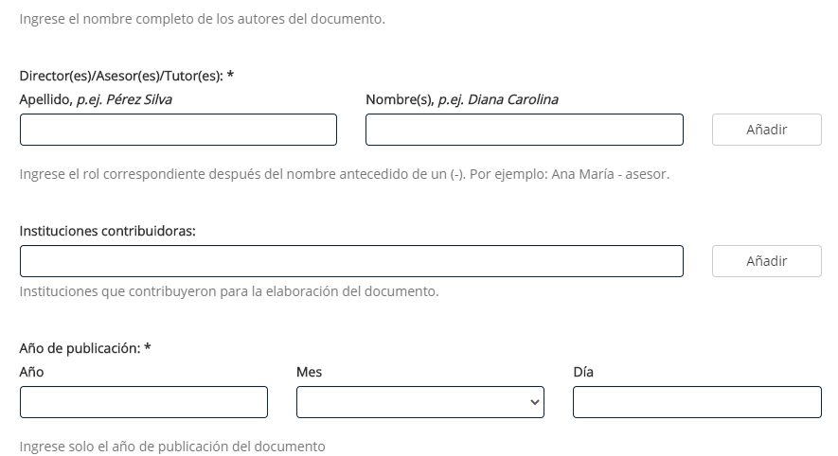
1. Recuerde agregar “Director(es), Asesor(es) o Tutor(es)” según sea el caso seguido del nombre
2. Recuerde, solo debe ingresar el año de publicación

Slide 11
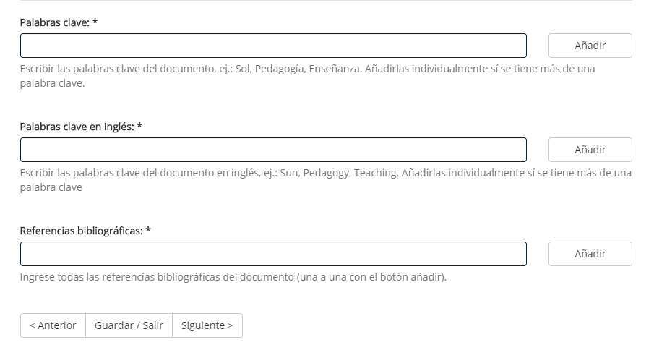
Recuerde que debe añadir una a una las palabras clave
No olvide seguir el ejemplo
También debe añadir una a una las Referencias Bibliográficas

Slide 12
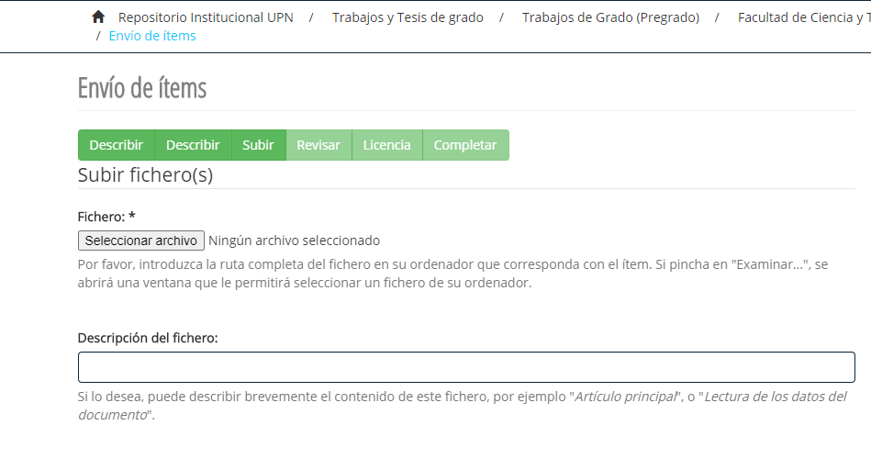
Luego de que cargue su documento, añadirá el archivo en PDF de la licencia de uso Firmada
Aquí podrá subir el archivo en PDF de su trabajo de grado
Diligencie el titulo de su trabajo de grado (recuerde no excederse en los caracteres)

Slide 13
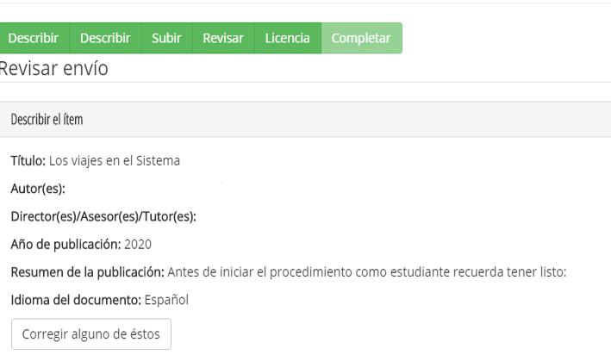
Aquí podrá revisar todos los datos Diligenciados y corregirlos si es necesario

Slide 14
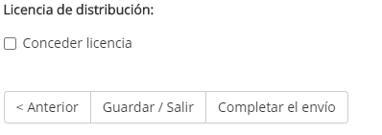
Marcar “Conceder licencia” para continuar y posteriormente selecciona “Completar el envió”.

Slide 15
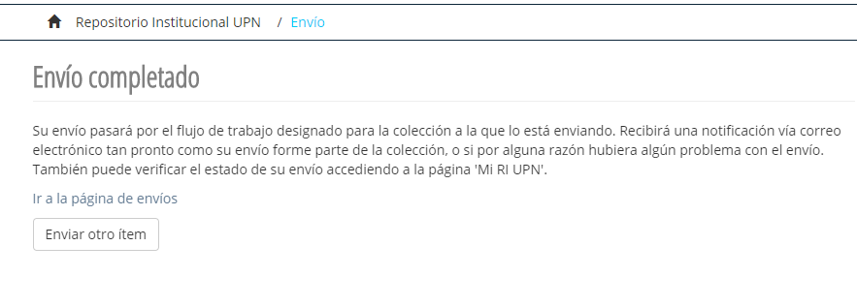
Listo, hemos finalizado el proceso.
Recuerde tomar un pantallazo en esta parte para enviarlo al departamento

